Slide 1
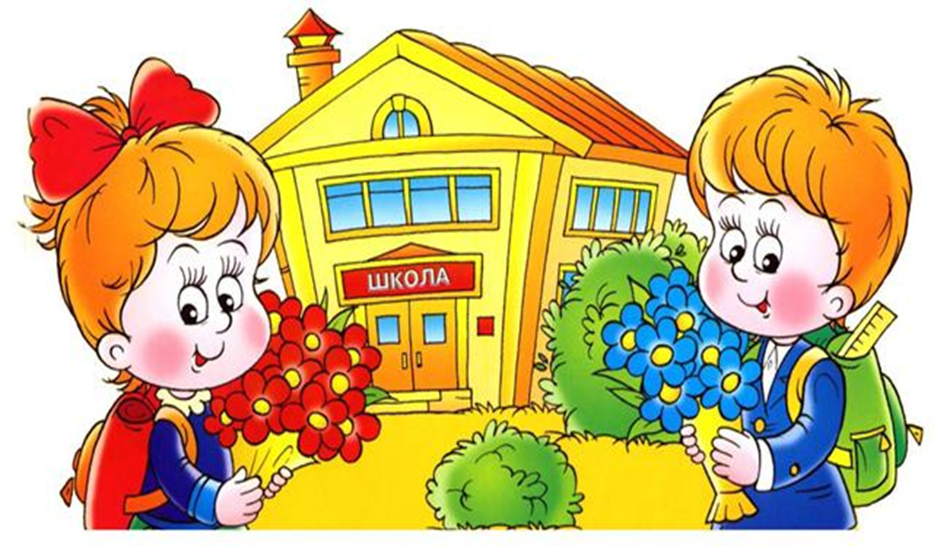
Белем бәйрәме-День Знаний

Slide 2
Как скажешь о том, что….
Это твоя школа
Твоя школа большая, красивая, новая.
В школе есть библиотека, столовая и кабинеты.
ты учишься в третьем классе.
В вашем классе учится 26 учеников.
Ваш класс очень дружный

Slide 4
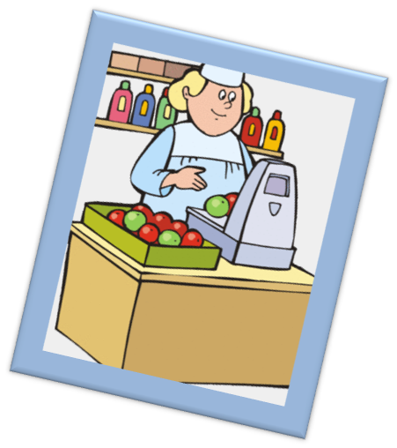
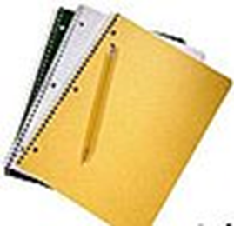
Ты покупаешь тетради. Продавщица предлагает тетради в клетку, а тебе нужны тетради в линейку. Как ты об этом скажешь?

Slide 5
Тәрҗемә ит
Задаёт вопрос
На уроке татарского языка ученики задают вопросы.
Отвечает
На уроке ученик отвечает.
Исправляет ошибку
Учитель исправляет ошибку.
Решает задачу
На уроке математики ученики решают задачи.

Slide 6
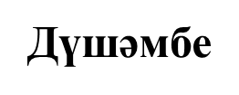
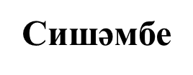
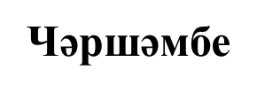
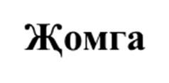
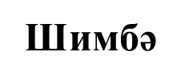
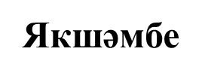
Бер атнада ничә көн бар?

